Slide 1
художественные средства нравственного воспитания дошкольников
Воспитатель: Воронцова Татьяна Константиновна

Slide 2
Нравственное воспитание – это планомерное, целенаправленное воздействие взрослых на чувства, сознание, поведение ребенка с целью формирования у него нравственных качеств, принятых в обществе.
Средства нравственного воспитания можно объединить в несколько групп: художественные ( худ.литература, изобразительное искусство, музыка, кино, диафильмы и др), природа( растения, животные), собственная деятельность детей( игра, труд, учение, общение, художественная деятельность), окружающая ребенка обстановка( доброжелательность, любовь, гуманность, жестокость, безнравственность и др.)

Slide 3
«живопись умеет смотреть и видеть ( это вещи разные и редко совпадающие). Благодаря этому живопись сохраняет живым и не тронутым то чувство, которым отличаются дети.» А.Блок

Slide 4
А.М Васнецов(1856-1933) картина «Троице-Сергиева Лавра»

Slide 5
Анализ данной картины формирует у детей такие нравственные качества :гордость за русского живописца; любовь к родине; милосердие; желание и умение трудиться на благо Отечества; послушание; смирение; гордость за самое красивое место – центр православия ; нравственные чувства: совесть, веру, ответственность, патриотизм.
Предварительная работа:
Беседа ко дню Сергия Радонежского
Прослушивание произведения протоирея И.Лепешинского «Сергий Радонежский»
Просмотр видеоклипа «Молитва за всех»
Чтение художественных произведений « Зернышки», « Добрые истории для маленьких ребят»

Slide 6
И.И Шишкин (1832-1898) картина «Утро в сосновом лесу»

Slide 7
Анализ данной картины способствует формированию у детей таких нравственных качеств: гордость за русского художника; любовь к животным(беречь и защищать); любовь к природе; любовь к семье-родителям; радость за медвежат(можно поваляться на травке, найти вкусную ягодку); ответственность за близких; милосердие.
Предварительная работа:
Беседа «Международный день животных»
Чтение рассказа Е.И Чарушина «Медведь-рыбак»
Прослушивание произведения «Карнавал животных» К.Сен-Санс.
Просмотр мультфильма «Трям! Здравствуйте!»

Slide 8
Васнецов В.М(1848-1926) картина «Богатыри»

Slide 9
Анализ картины формирует у детей такие нравственные качества: гордость за русского художника; любовь к родине(желание служить Отечеству); патриотизм; героизм; чувство долга; ответственность; совесть; долг; веру; терпение; коллективизм.
Предварительная работа:
Беседа «День защитника Отечества»
Прослушивание произведения М.Мусоргского «Богатырские ворота»
Чтение сказки-былины «Илья Муромец».

Slide 10
Саврасов А.К(1830-1897) картина «Грачи прилетели»

Slide 11
Анализ картины продолжает формирование у детей таких нравственных качеств: гордость за художника; любовь к родной природе; любовь к птицам(своими голосами, заботами наполняют жизнь людей новыми красками, звуками и впечатлениями); радость; заботливость; милосердие; трудолюбие
Предварительная работа:
Беседа «Международный день птиц»
Чтение стихотворения С.Есенина «Вот уж последний снег в поле тает»
Прослушивание музыкального произведения П.И Чайковского « Времена года»

Slide 12
А.И Лактионов(1910-1972) картина « Письмо с фронта»

Slide 13
Анализ картины способствует формированию у детей нравственных качеств: гордость за художника; надежда на скорейшее возвращение с фронта; радость; сочувствие; сопереживание; доброта; милосердие; долг; вера; терпение; патриотизм, любовь к родине; послушание; уважение к старшим; преданность; трудолюбие; взаимопонимание.
Предварительная работа:
Беседа «День Победы»
Чтение рассказа Н.И . Подлесовой «Бронзовый солдат»
Прослушивание музыкального произведения А.В. Александрова « Священная война»
Экскурсия и возложение цветов к вечному огню г. Сергиев Посад

Slide 14
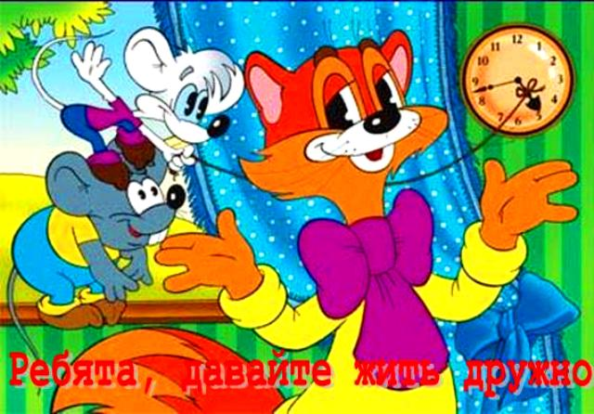
Художественные средства: мультфильмы

Slide 16
Анализ мультфильма «Цветик-семицветик»

Slide 17
Анализ мультфильма Цветик-семицветик»
Мультфильм прививает детям такие нравственные качества:
Трудолюбие, ответственность, сострадание, жалость, любовь к окружающим, совесть, вера в добро и справедливость, терпение, милосердие, сопереживание, коллективизм. Помогает осознать детям , что любовь способна творить чудеса. Помогает понять детям, что физическая ущербность не говорит еще об ущербности души человека.

Slide 18
Художественные средства: кинофильмы

Slide 20
Кинофильмы, предназначенные для просмотра детьми дошкольного возраста – это экранизация сказок, которые любят не только дети , но и взрослые.
Нравственные качества, прививаемые кинофильмами:
Доброта, отзывчивость, дружба, сострадание, милосердие, сочувствие, совесть, долг, вера, ответственность, честность, терпение, различие добра и зла, проявление духовной рассудительности, любовь к природе, любовь к животным, патриотизм, трудолюбие, послушание.

Slide 21
Конечная цель разумного воспитания детей заключается в постепенном образовании в ребенке ясного понимания вещей окружающего мира. Затем результатом понимания должно стать возведение добрых инстинктов детской натуры в сознательное стремление к идеалам добра и правды, и наконец, постепенное образование твердой и свободной воли. Н.И. Пирогов

